Slide 1
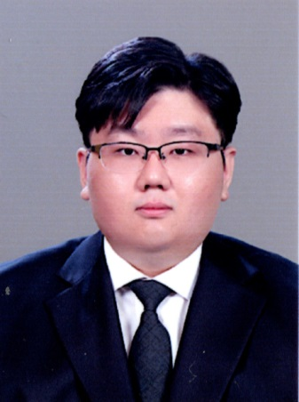
장선호
“개발에 관심이 많은 장선호씨 입니다.”
상세정보
자격정보
이 름
장 선 호
2013. 01
정보처리기능사
생 일
1997. 01. 08
핸 드 폰
010 – 6353 - 8609
이 메 일
kac4484@gmail.com
주 소
인천광역시 계양구 새풀로7번길 33 16동 401호
학력사항
경력사항
2012 ~ 2015 재능고등학교 졸업
2014. 08 ~ 10 인천아시안게임 네트워크 및 소프트웨어 유지보수 SKB 파견직 근무
2015 ~ 2019 한국산업기술대학교 졸업
2015 ~ 2019 ㈜유베이스 SK브로드밴드 기술지원 헬프데스크 근무
능력치
C#
100%
HTML+CSS+JavaScript
JAVA
Python
80%
50%
40%

Slide 2
취미 개발활동
엑셀파일을 이용한 일정표 자동화 C# - https://han.gl/g6Bj9
화면공유 프로그램 C# - https://han.gl/8ujKf
스티커 프로그램 C# - https://han.gl/8iqrK
업무보고 자동복사 C# - https://han.gl/rI02A
한글 이미지OCR 프로그램 C# -
https://han.gl/cXGGX
https://han.gl/M73D3
https://han.gl/Tqw6j
https://han.gl/tjJTO
https://han.gl/oyrOD
시스템 리소스 모니터링 프로그램 C# - https://han.gl/OiZV8
특정 사이트 HTML파싱해서 이미지 일괄 다운로드 받는프로그램 C# - https://han.gl/rM3H1
녹음기 C# - https://han.gl/zaBnv
VPN 서버 연결 프로그램 C# - https://han.gl/BY5Y6
기상청 HTML 파싱 프로그램 C# - https://han.gl/IGA0E
게임 Destiny2 방화벽 규칙을 이용한 솔로세션 생성 프로그램 C# - https://han.gl/pRve0
게임 GTA5 방화벽 규칙을 이용한 솔로세션 생성 프로그램 C# - https://han.gl/Epr1f
이미지에 글자 삽입하고 창위치 기억하여 카드게임할수있는 프로그램 C# - https://han.gl/nkVbM
로그인 안하면 풀수없는 화면 보호기 C# - https://han.gl/yPtdJ
초간단 ASP. NET 서버 C# - https://han.gl/mYC3W
포털사이트 검색엔진 C# - https://han.gl/fnFdI
HTML,CSS,javascript로 만든 홈페이지 - https://han.gl/dfYda

